Slide 1


AI Confidential Workshop 8.4.2026
Tomáš Martinovič

Slide 2



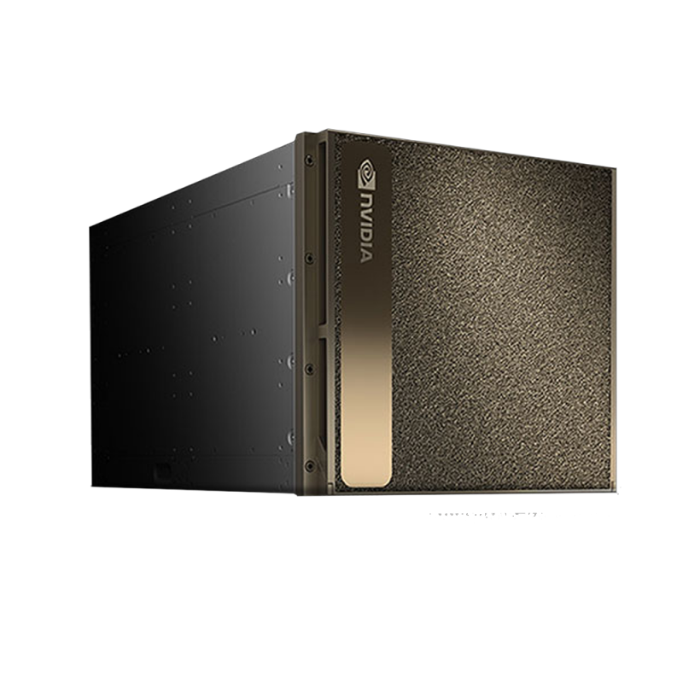
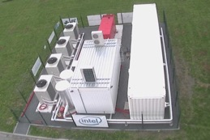
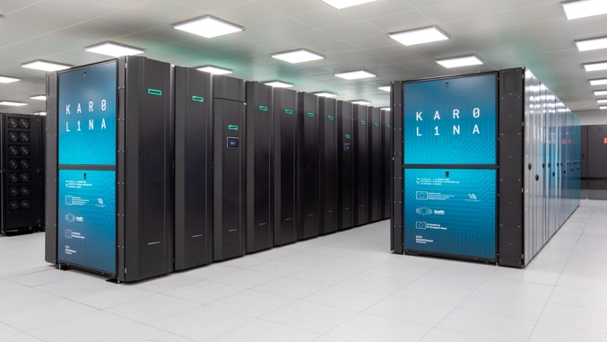
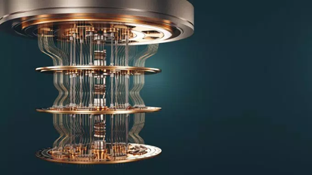

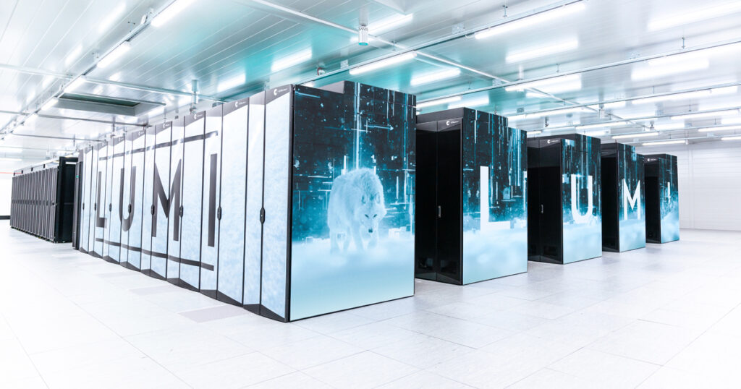
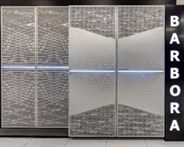
superpočítače IT4Innovations
Anselm
(0.1 PF)
DGX-2
(2 PF^{AI})
Karolina
(15.7 PF)
LUMI-Q
July 2013
March 2019
August 2021
September 2025
2011
July 2015
October 2019
Autumn 2021
Salomon
(2 PF)
Barbora
(0.8 PF)
LUMI
(550+ PF, #9, in Kajaani, FI)

Slide 3

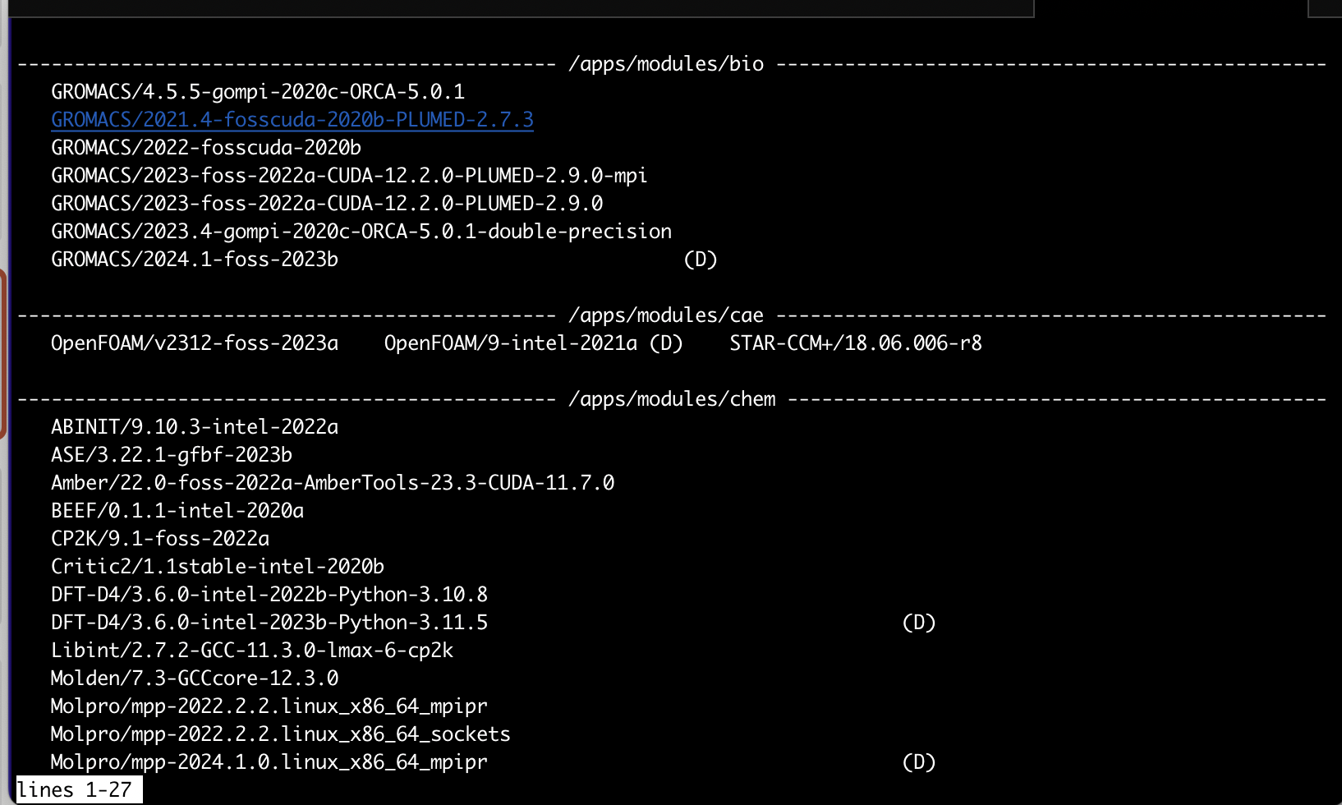
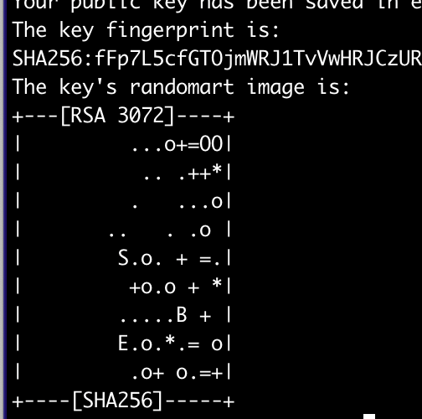
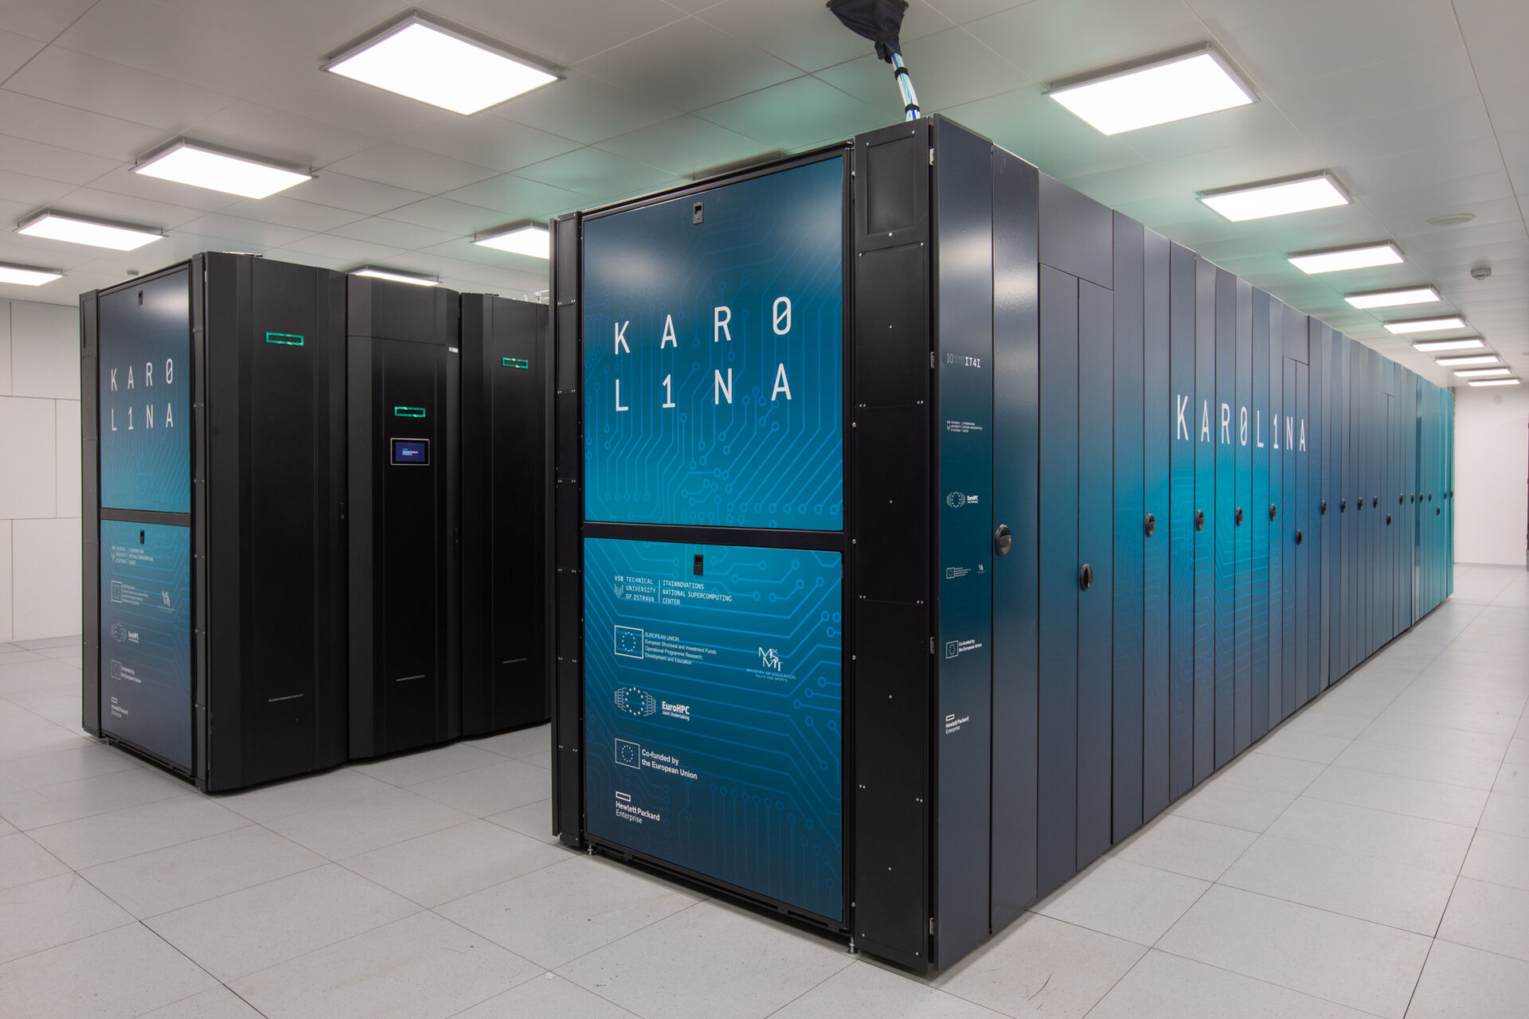
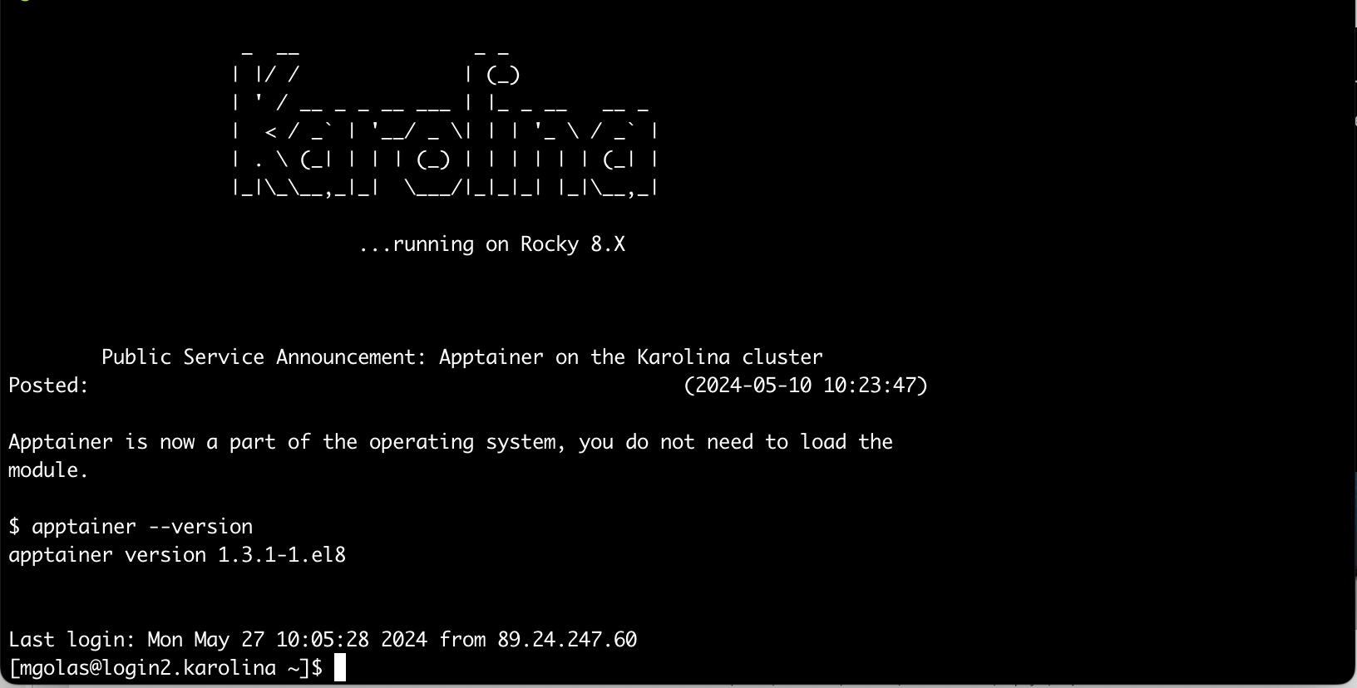
Jak na superpočítaní …
Vybrat si superpočítač
Vyplnit žádost o zdroje
Čekat na potvrzení
Vytvořit účet
Nastavit SSH klíč
Znalost práce s Linux terminálem
Přihlásit se na superpočítač
Naučit se používat dávkový plánovač SLURM
Naučit se používat moduly
Naučit se pracovat s daty na superpočítači
… konečně něco spočítat

Slide 4
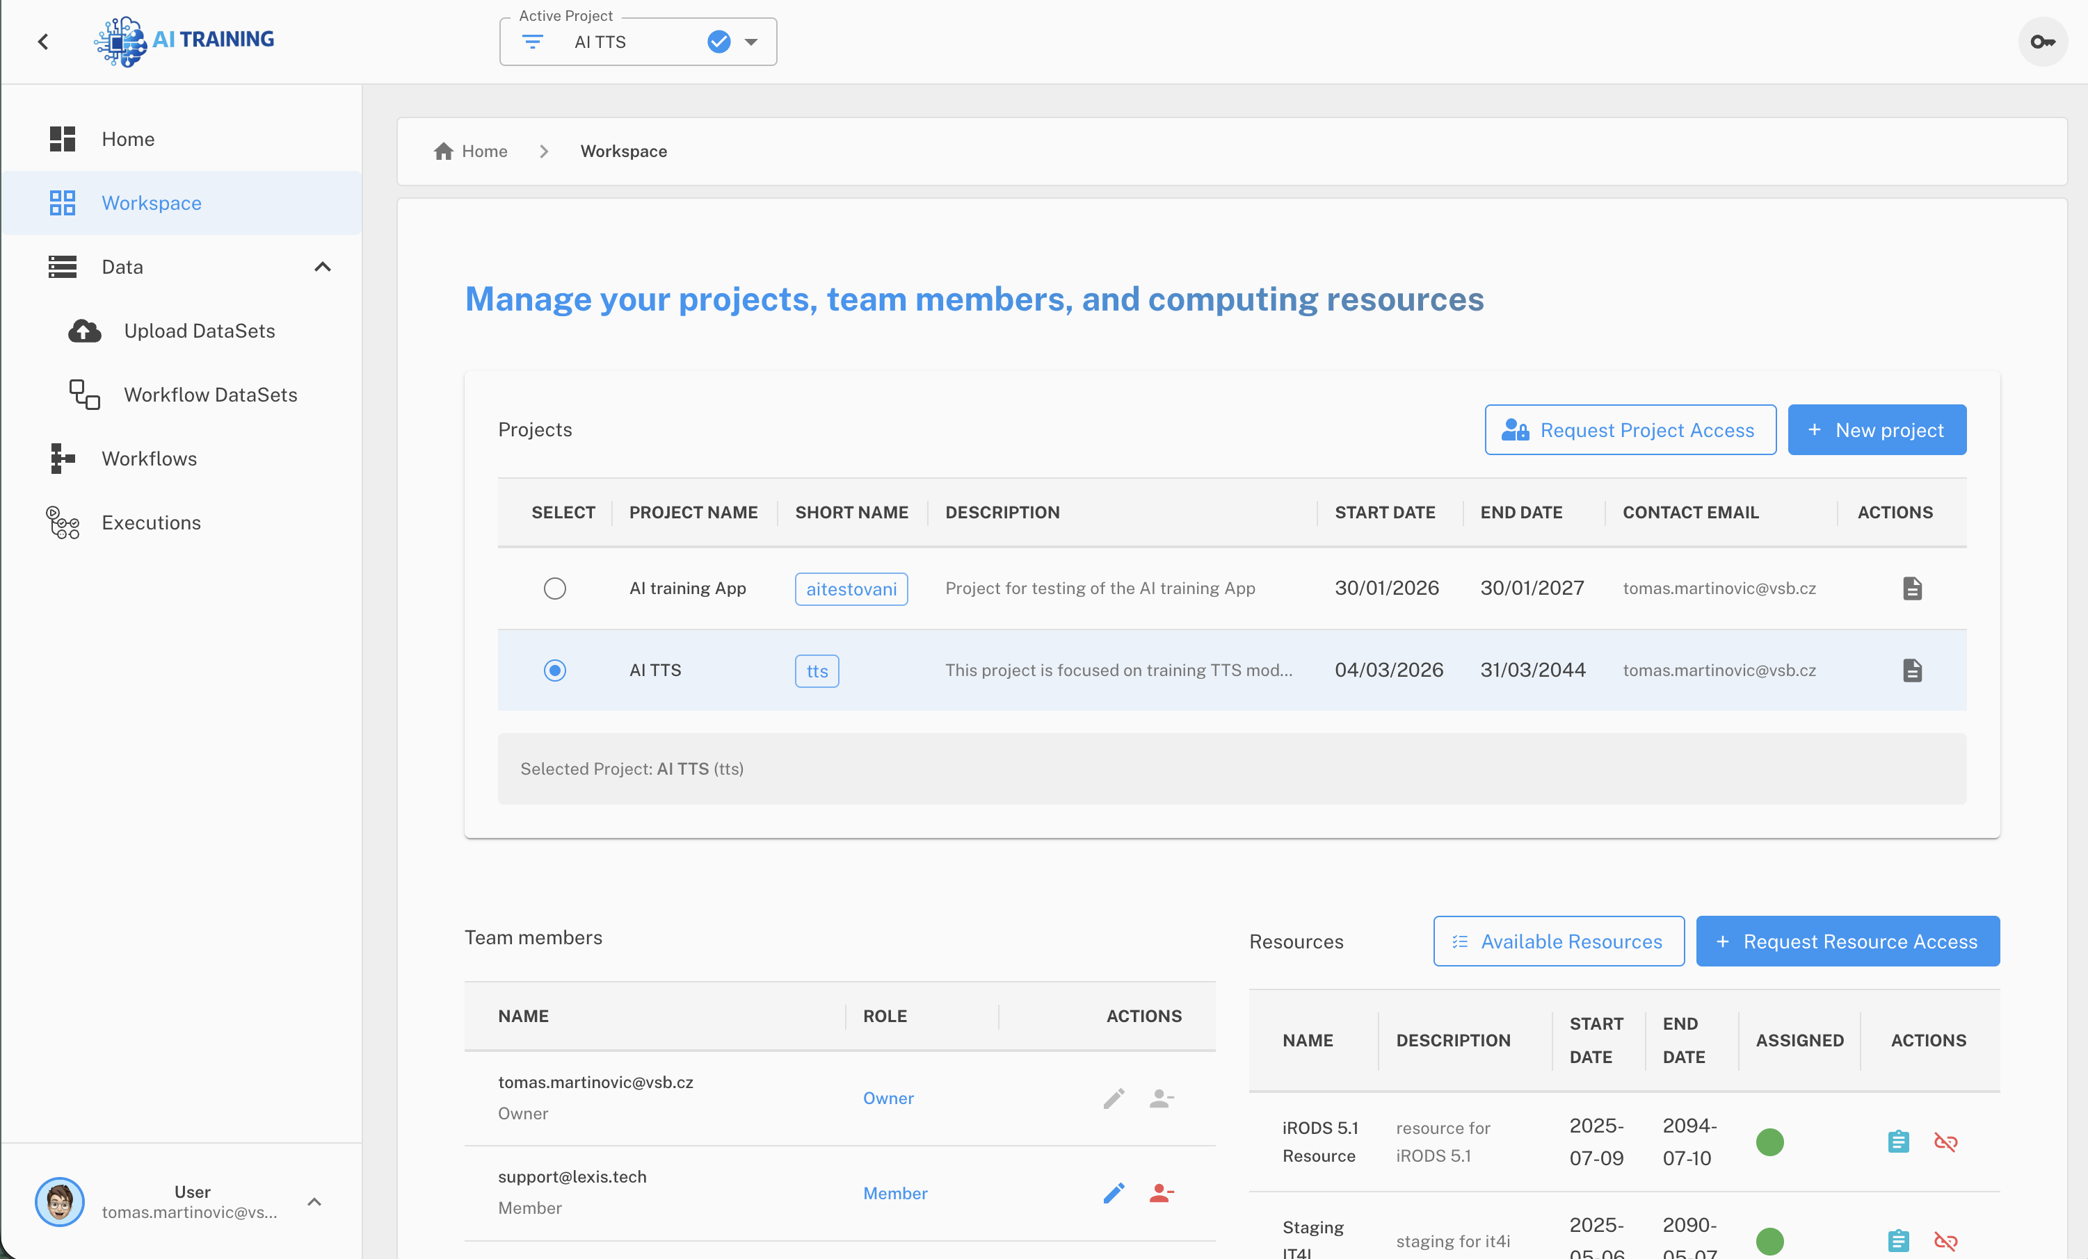
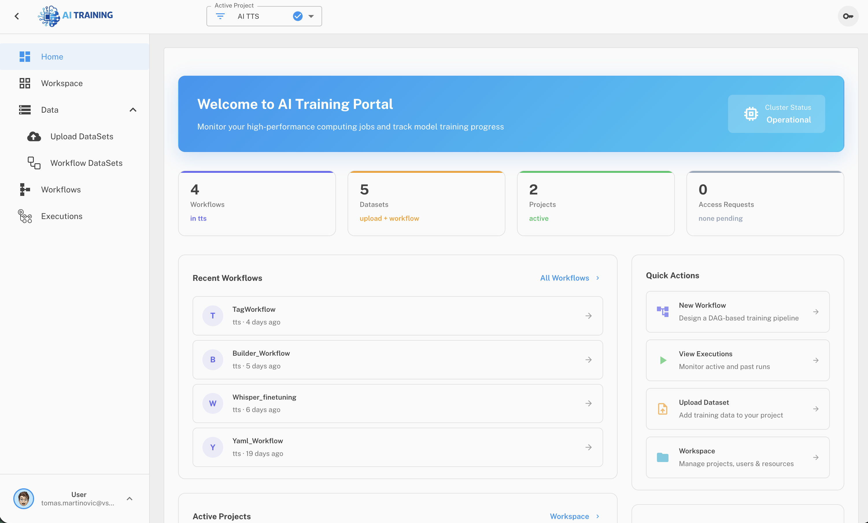
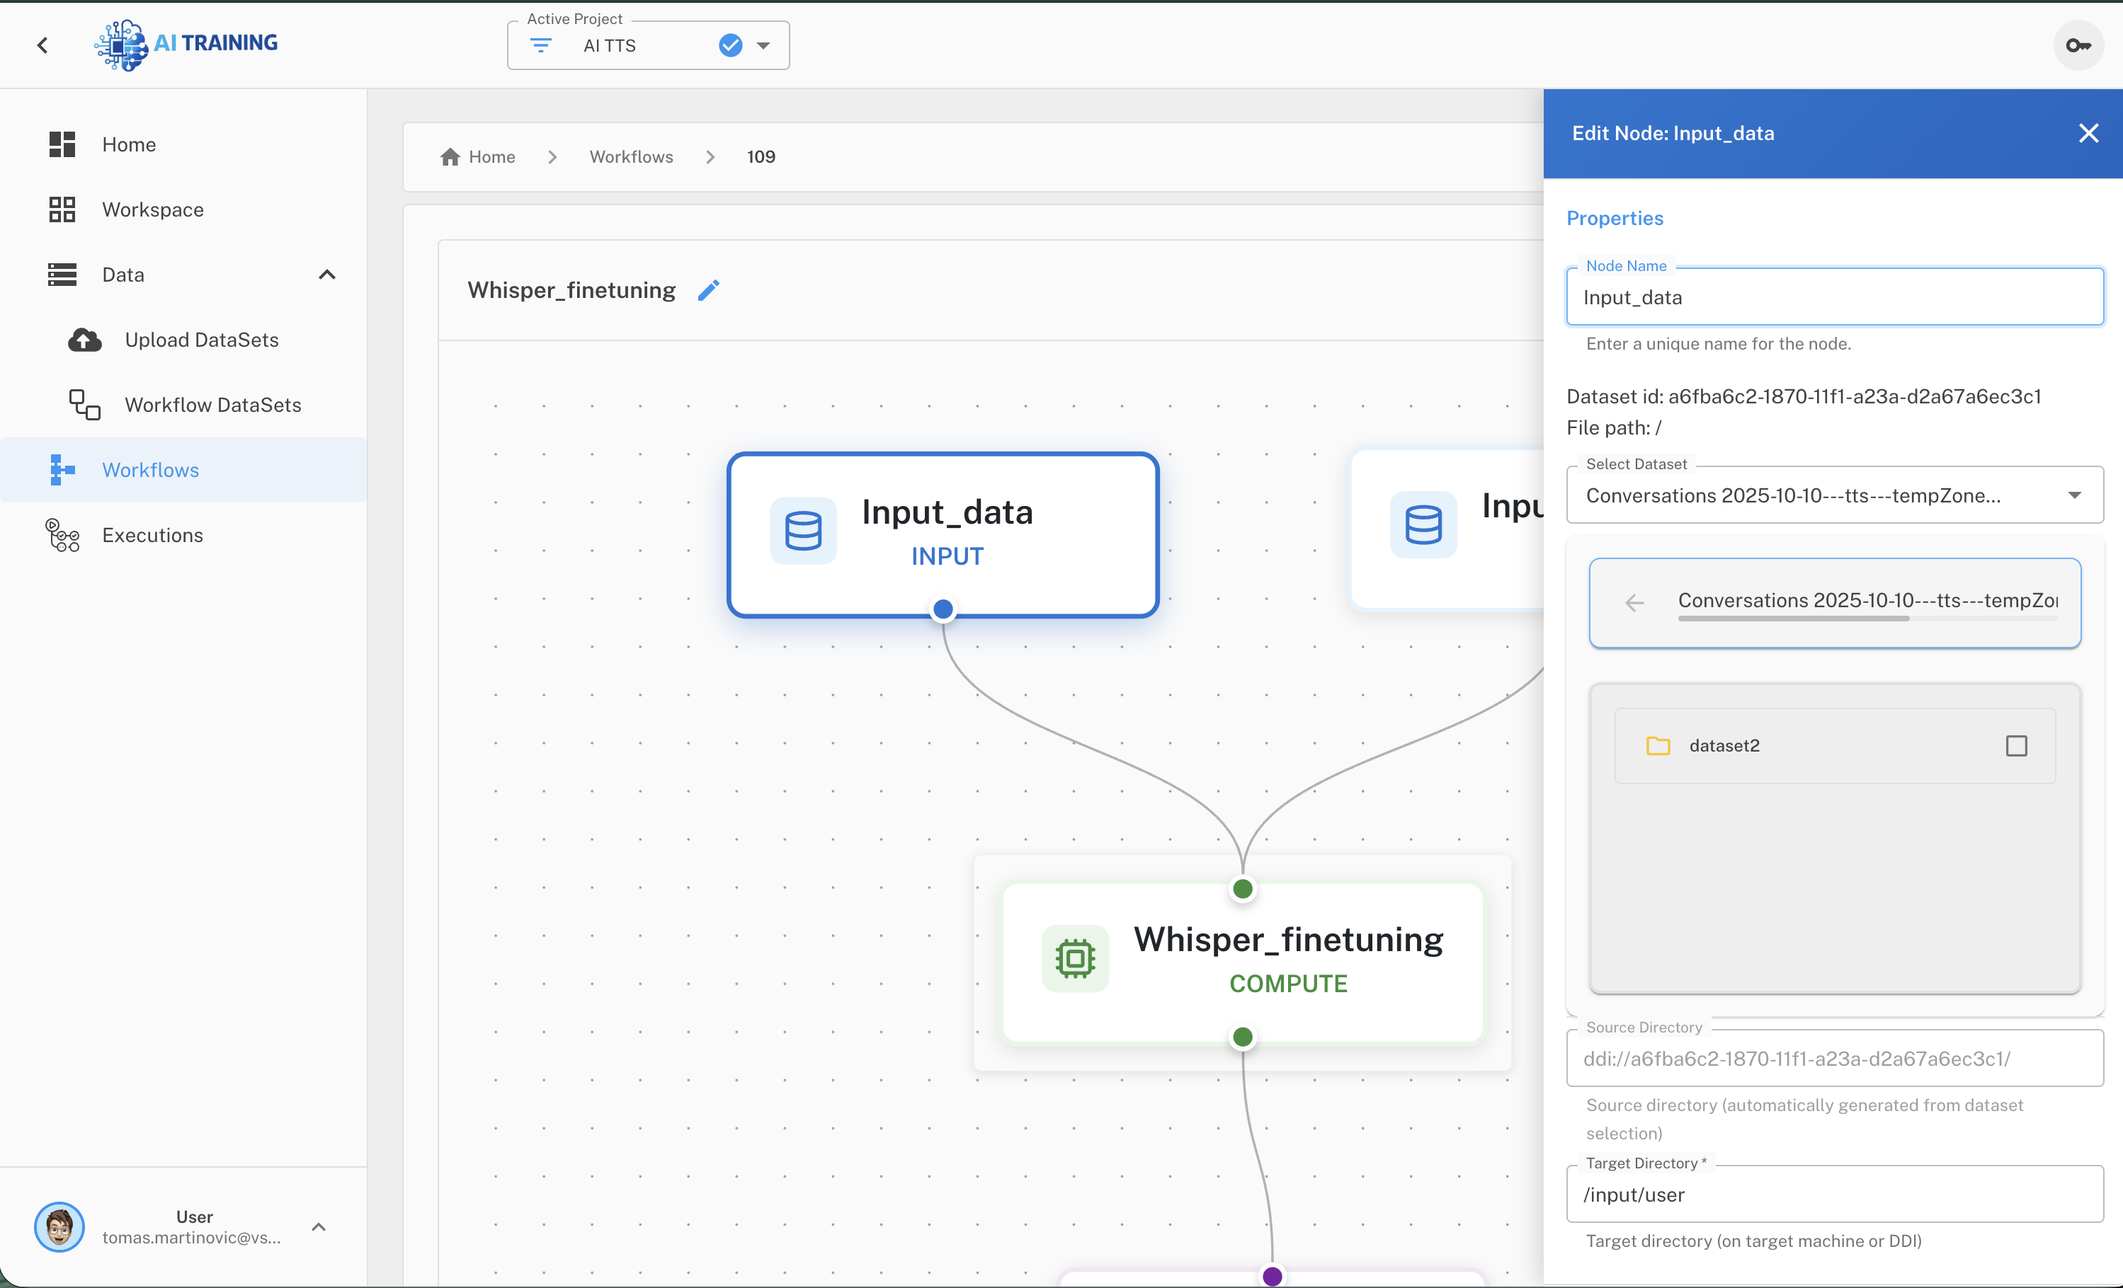

Umíme to líp
Let’s have a nice web interface
Alokace na jednom místě
Napříč více výpočetními clustery
Spuštění počítání jedním tlačítkem
Mějte logy
Správa dat
Jednotný login
… a mnoho dalšího
Založené na LEXIS Platformě: docs.lexis.tech opencode.it4i.eu/lexis-platform

Slide 5
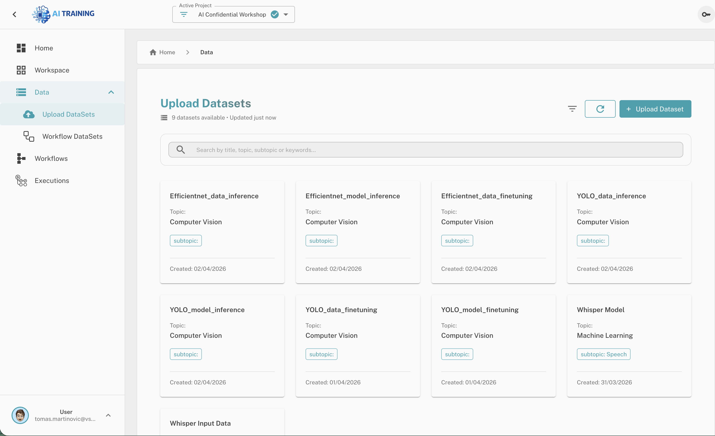
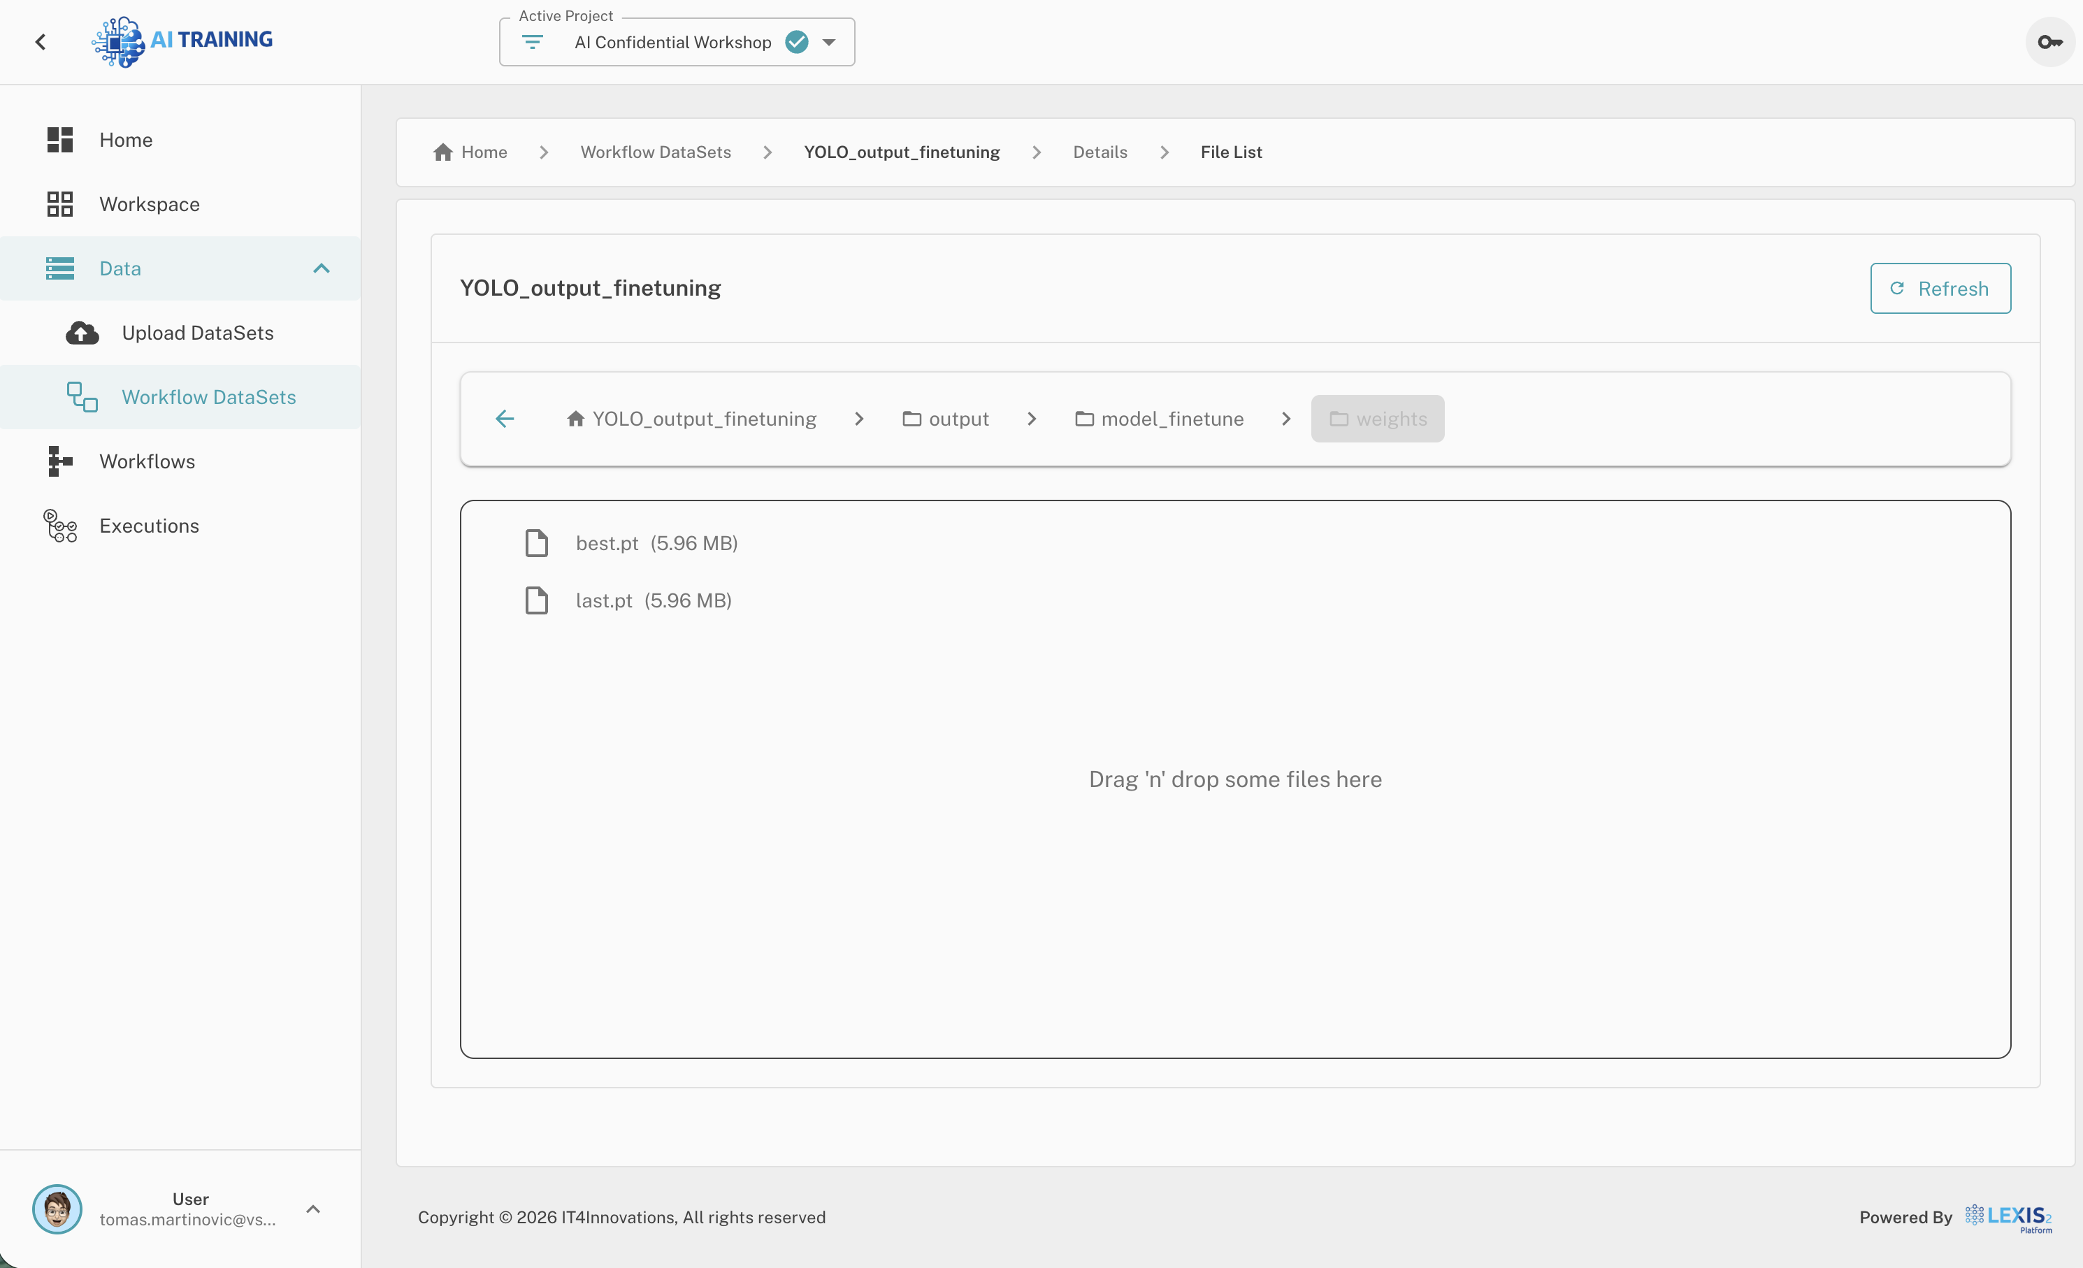
Dataset Management

Slide 6
Workflows

Slide 7
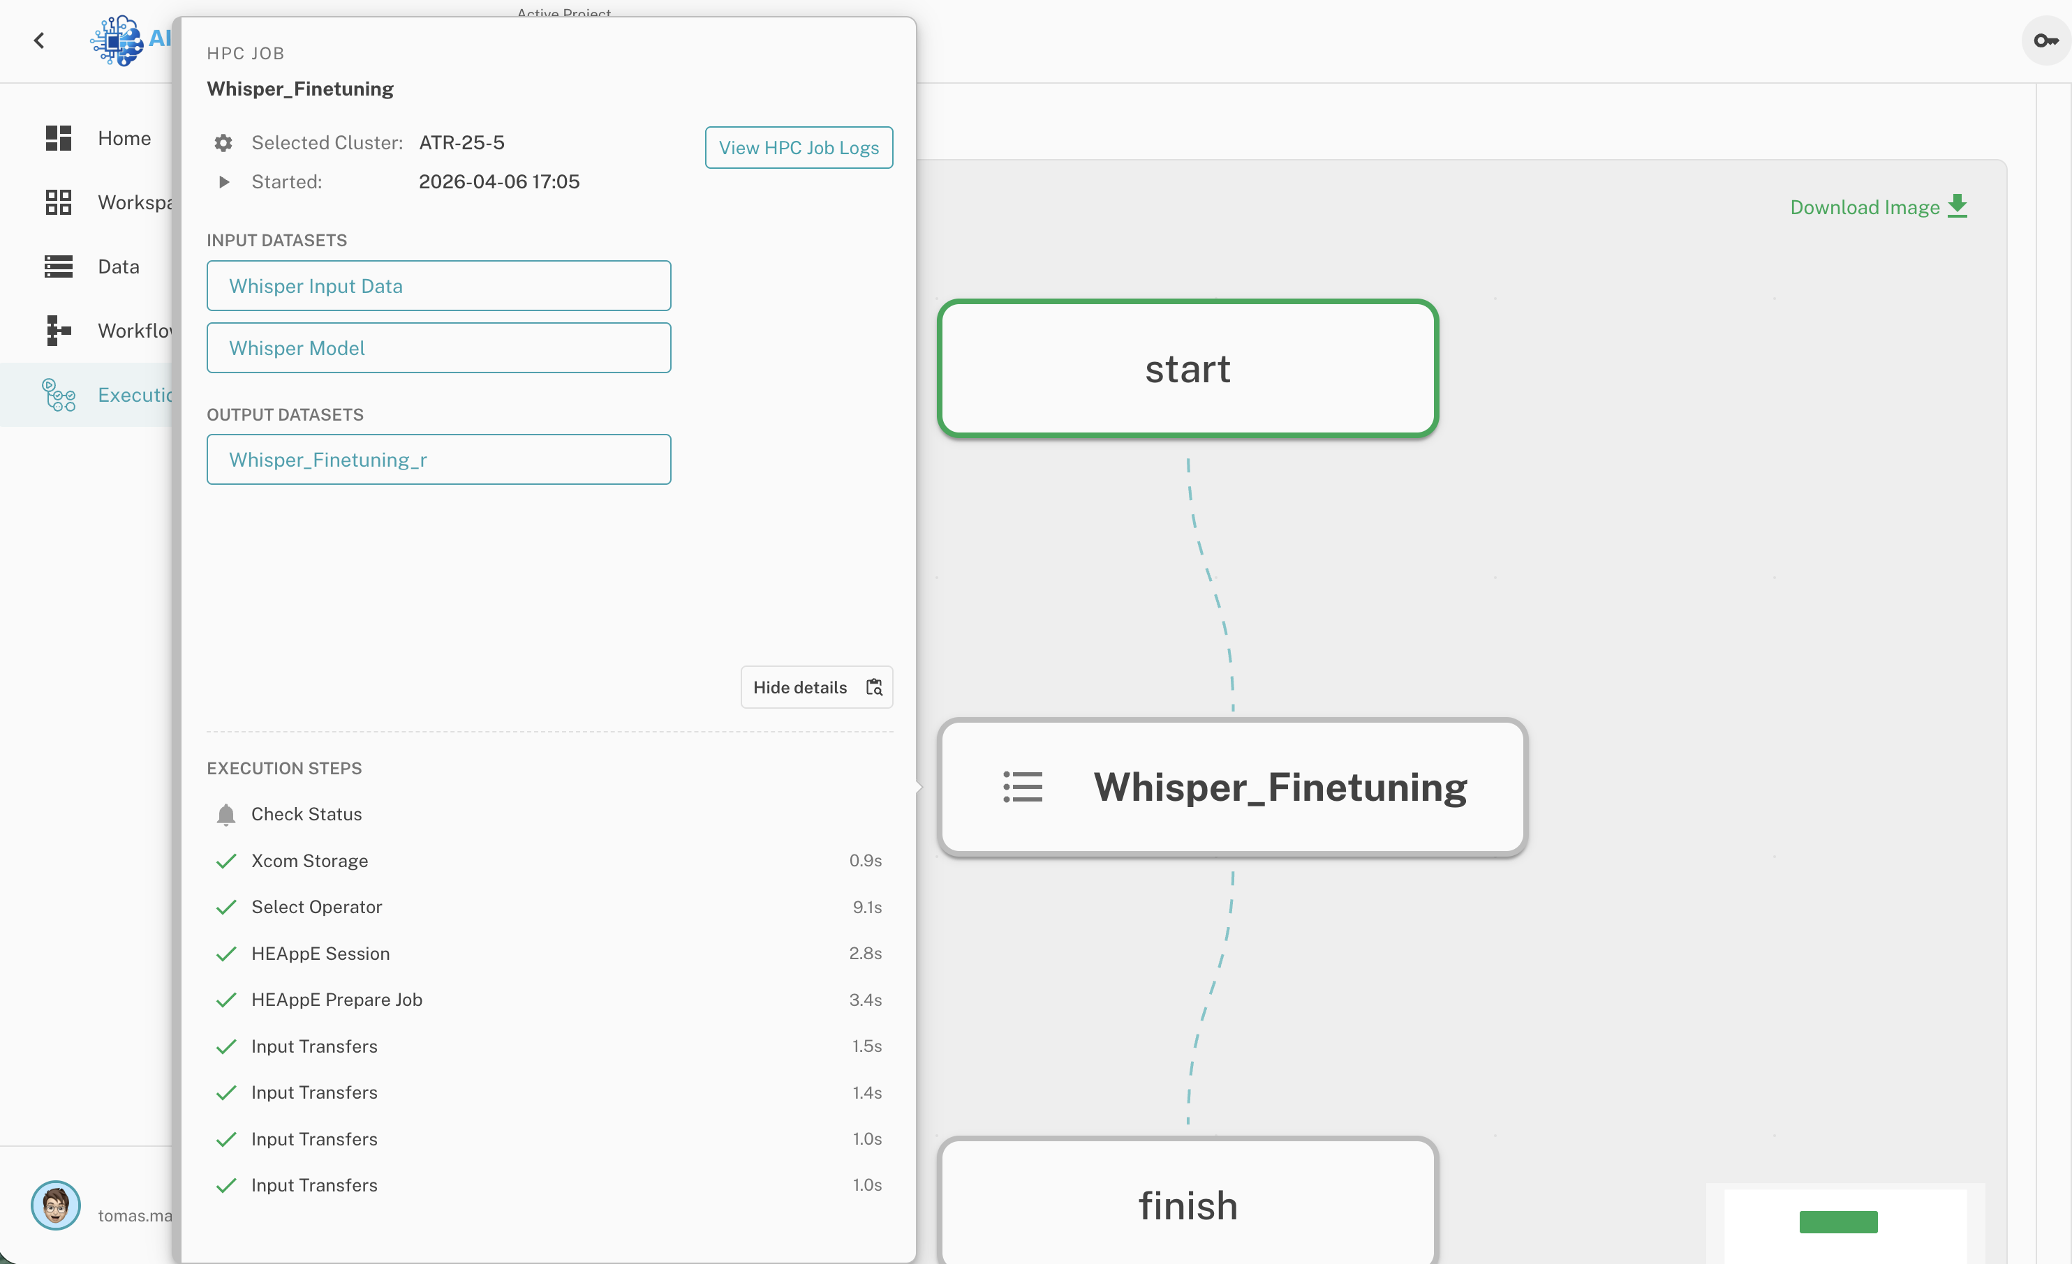
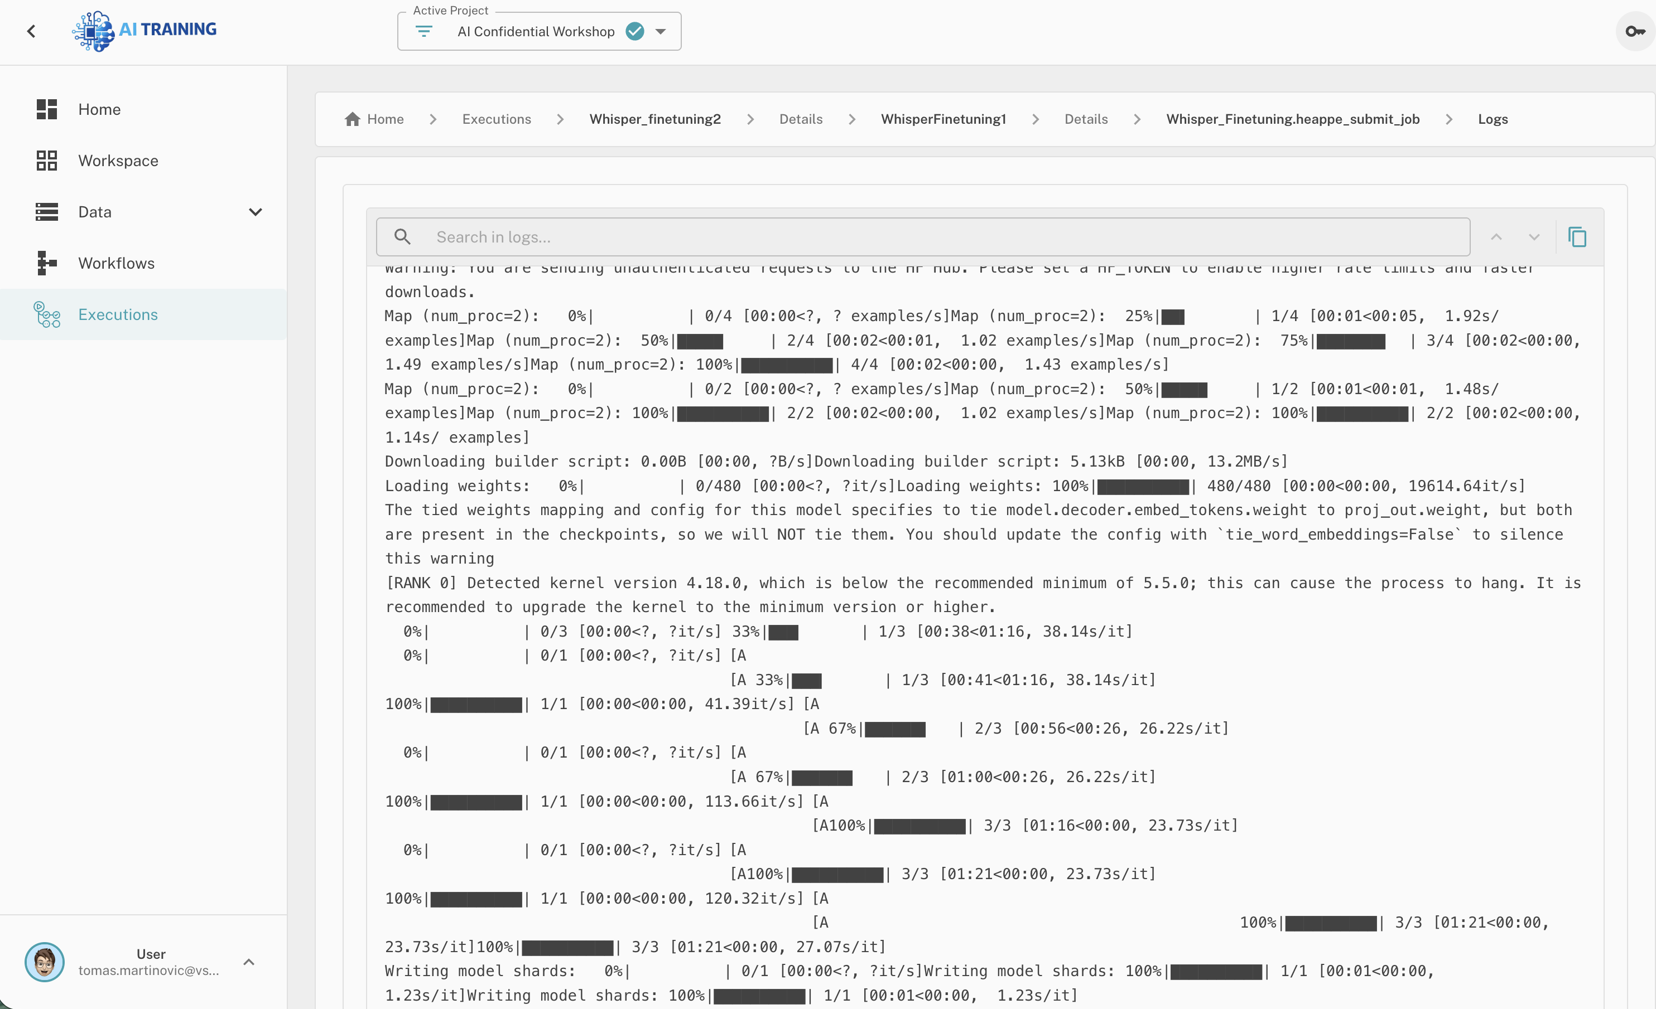
Workflow monitoring a Logy

Slide 8


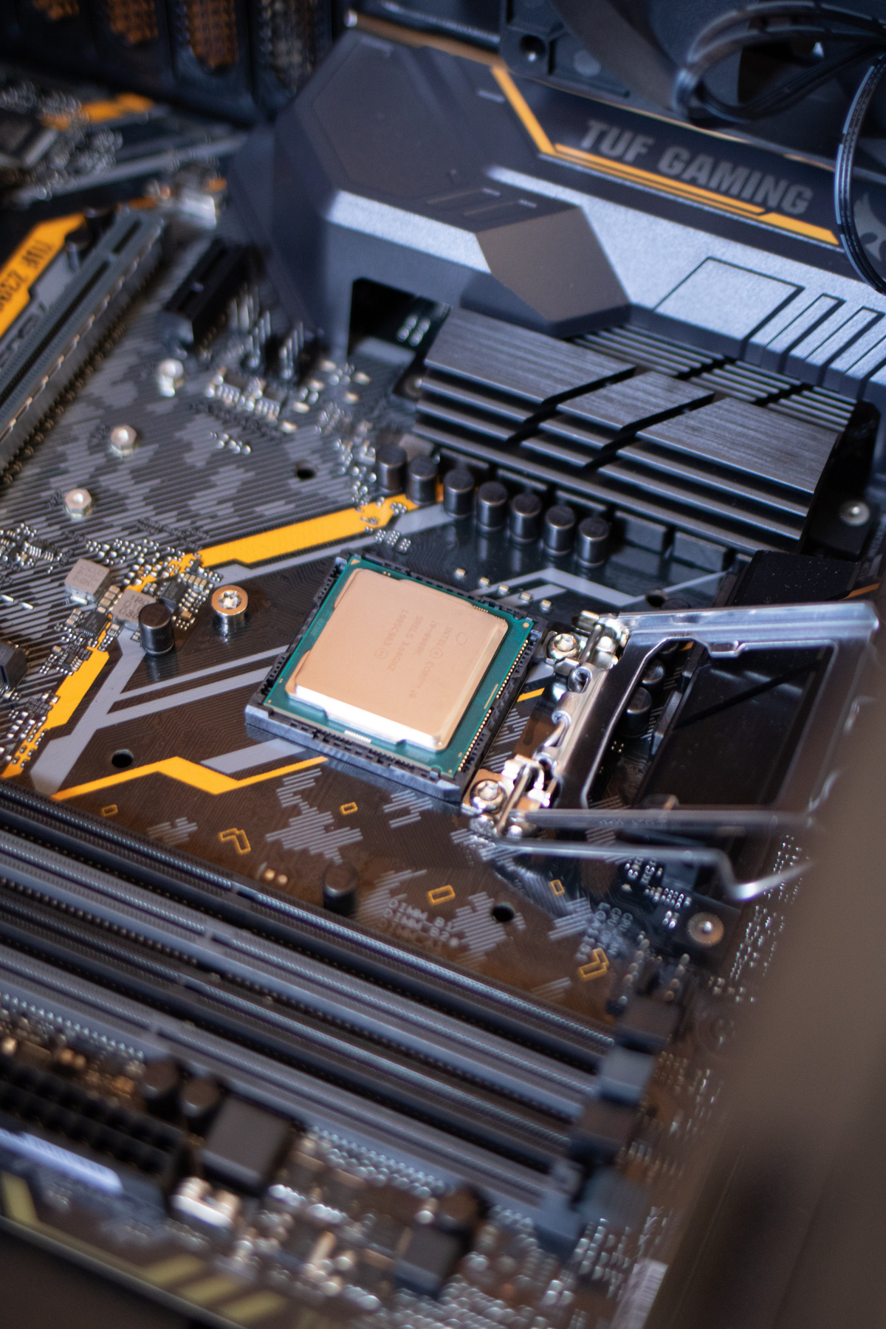
V Přípravě
MLOps
Inference
Workflows
Dedikované komponenty
• Nové kontejnery
• Šablony
Integrace managementu
inferenční služby
MLflow integrace
• Metriky modelu •
Monitorování využití systému

Slide 9

Přístup k superpočítačům
Komerční pronájem
Podpora
v rámci evropských
a národních projektů EDIH,
AI Factories
Národní, výzkumné
a jiné otevřené výzvy

Slide 10
Naše expertíza
Obrazové modely
Retinopatie
Analýza částic
Analýza buněk
Agentní systémy
Podpora rozhodování - požáry
AI bezpečnost pomocí agentních interakcí
Dálkový průzkum Země
Detekce změn
Zajištění kvality
Ansámbly modelů
Analýza časových řad
Predikce poptávky
Predikce zpoždění
Spotřeba energie
Jednoduchý přístup k superpočítačům
Bezpečný transfer velkých dat
Bezpečné spouštění výpočtů pomocí API
Webové aplikace na míru

Slide 11




NENÍ TO JEN O TRÉNOVÁNÍ MODELŮ…
Trénink
Předem dané množství dat – dávková úloha
Potřeba efektivně přenést data k výpočetní infrastruktuře – GPUs
Poskytnout výsledky uživateli
Inference
Dávková úloha nebo požadavky zasílané uživateli
Nutnost specifické orchestrace – provoz služeb čekajících na požadavky není efektivní v dávkových plánovačích
HPC Cluster
CPU Partition
GPU Partition

Slide 12
Děkuji za pozornost
Tomáš Martinovič
tomas.martinovic@vsb.cz
IT4Innovations National Supercomputing Center VSB – Technical University of Ostrava
Studentská 6231/1B
708 00 Ostrava-Poruba, Czech Republic www.it4i.eu

Slide 13



KONTAKTUJTE NÁS
EXPERTI LUMI AI FACTORY
ČESKÝ KONTAKT LUMI AI FACTORY
ai-factory@lumi-supercomputer.eu
ai-factory@it4i.cz

